Slide 1
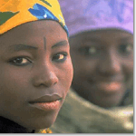
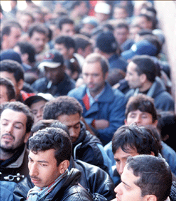
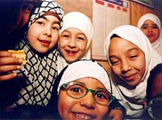
APPROFONDIMENTI SU: RAZZE, ETNIE e MIGRAZIONI

Slide 2
RAZZA
Padre del concetto: de Goubineau (1816-1882), che individua 3 “razze umane”:
la razza bianca (caucasica): possiede intelligenza, moralità e volontà di potenza superiori alle altre razze
La razza nera (negroide): è quella meno dotata, priva di moralità e di natura animalesca
La razza gialla (mongoloide)‏

Slide 3
RAZZA
Il concetto di RAZZA è stato del tutto screditato a livello scientifico.
In termini biologici, non esistono razze, ma soltanto gamme di variazioni tra gruppi umani.
Le differenze genetiche all’interno di un gruppo di donne/uomini simili per tratti fisici sono elevate tanto quanto le differenze tra i gruppi.

Slide 4
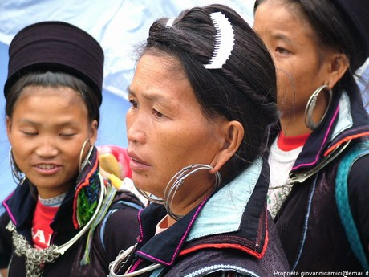
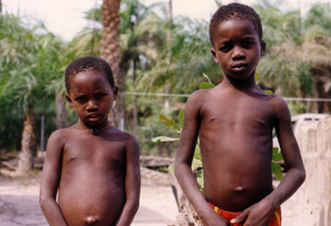
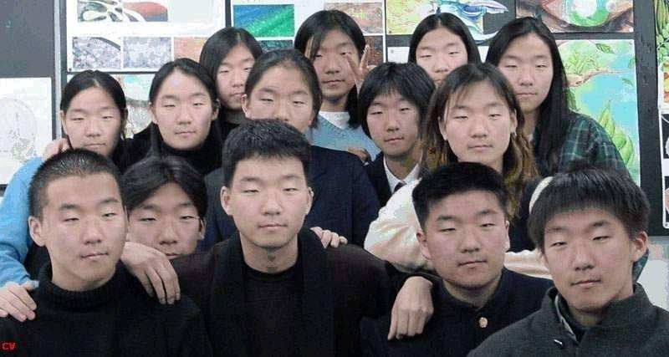
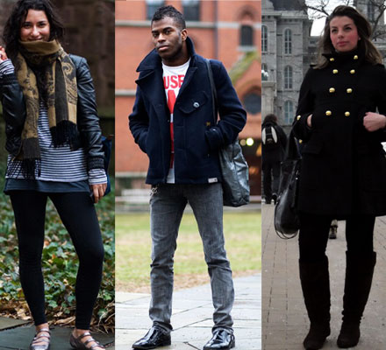
L'UNESCO sostituisce il concetto di razza con quello di POPOLO

Slide 5
RAZZA
Se la intendiamo da un punto di vista sociologico – e non biologico – possiamo definire la RAZZA come:
un insieme di relazioni sociali che permette di classificare le persone, assegnando loro attributi o competenze sulla base di caratteristiche biologiche (es. colore della pelle)‏

Slide 6
ETNIA
Si riferisce ai TRATTI CULTURALI che contraddistinguono una determinata comunità di persone (es. lingua, storia, abbigliamento, alimentazione, usanze, ecc.)‏
Quindi, le differenze etniche sono APPRESE
Spesso però si confonde il concetto di etnia con quello di MINORANZA

Slide 7
Pregiudizio e discriminazione
PREGIUDIZIO: opinioni e atteggiamenti preconcetti di un gruppo verso i membri di un altro gruppo
Alla base del pregiudizio ci sono gli STEREOTIPI

Slide 8
Pregiudizio e discriminazione
STEREOTIPO: è un’immagine semplicistica e riduttiva che si applica ad un individuo, un’etnia, una religione, una cultura ecc. Il termine, che deriva dal greco stereós (duro, solido) e túpos (impressione, tipo), significa letteralmente “immagine rigida”
Le persone rimangono imprigionate in formule prefissate, incapaci di modificare i propri giudizi alla luce di nuove esperienze e percezioni della realtà. Lo stereotipo, quindi, è è fortemente irrazionale, in quanto non si basa su un'effettiva esperienza

Slide 9
Pregiudizio e discriminazione
Se il pregiudizio si riferisce ad opinioni ed atteggiamenti,
la DISCRIMINAZIONE riguarda invece i COMPORTAMENTI effettivi verso i membri di un determinato gruppo, cui viene escluso l’accesso a certe possibilità garantite agli altri

Slide 10
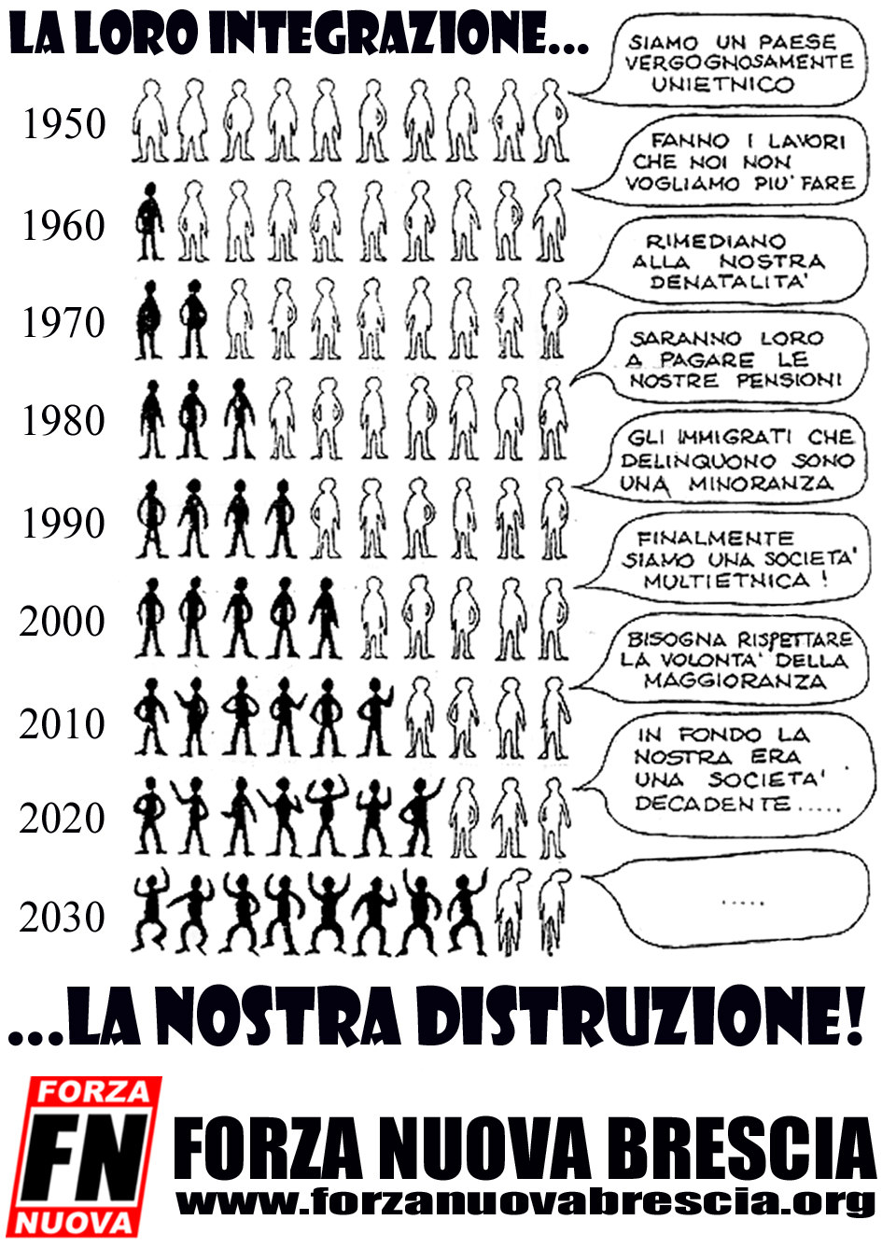
Razzismo
Il RAZZISMO è la credenza
che certi gruppi di individui
siano superiori ad altri
sulla base
di differenze biologiche
e culturali

Slide 11
Esiste anche una forma di razzismo istituzionale e di "discriminazione strutturale“, che è di solito impiegata in contrapposizione alla nozione di "discriminazione volontaria".
La discriminazione volontaria è quella che viene intenzionalmente operata da alcuni soggetti nei confronti di altri, o da disposizioni legislative volte a ottenere effetti discriminatori. La discriminazione strutturale invece prescinde dalla volontà del legislatore di discriminare e deriva dal sistema sociale e dalle condizioni sociali che caratterizzano i gruppi minoritari

Slide 12
Dove si origina il pregiudizio?
Teorie psicologiche
Teoria del capro espiatorio
Il pregiudizio si fonda su stereotipi: le persone individuano dei capri espiatori (in genere gruppi relativamente impotenti)‏
Teoria della proiezione
Inconscia attribuzione ad altri di propri desideri o caratteristiche (es. personalità autoritaria di Adorno)‏

Slide 13
Dove si origina il pregiudizio?
interpretazioni sociologiche
Etnocentrismo: diffidenza verso membri di altre culture, giudicate inferiori rispetto alla propria
Chiusura di gruppo: un gruppo, attraverso “meccanismi di esclusione”, mantiene i confini che la separano da altri gruppi (es. limitazione o proibizione di matrimoni interetnici, ghetti, ecc.)‏

Slide 14
Dove si origina il pregiudizio?
interpretazioni sociologiche
Allocazione differenziale delle risorse: è la distribuzione diseguale dei beni materiali. Avviene quando i membri di un gruppo occupano una posizione di potere verso i membri di un altro gruppo

Slide 15
Modelli di integrazione etnica
1. ASSIMILAZIONE
Gli immigrati dovrebbero abbandonare i propri usi e costumi, al fine di aderire ai valori e alle norme della società di arrivo
2. MELTING POT
Gli immigrati non abbandonano i propri usi e costumi. La società risulta così composta dalla mescolanza (crogiuolo) di modelli culturali differenti

Slide 16
Modelli di integrazione etnica
3. PLURALISMO CULTURALE
Le minoranze etniche hanno pari dignità rispetto alla maggioranza. Si intende promuovere una società pluralistica, in cui le differenze etniche siano rispettate e considerate come componenti essenziali per la comunità ed arricchenti la “cultura nazionale”

Slide 17
I conflitti etnici
- PULIZIA ETNICA: esplulsione forzata di un’etnia attraverso strumenti come la violenza, le minacce e le campagne terroristiche
GENOCIDIO: eliminazione sistematica di un gruppo etnico da parte di un altro
Es.: olocausto nazista; genocidio in Rwanda (hutu vs tutsi)‏
etnicizzazione
costruzione sociale dell’odio inter-etnico

Slide 18
Le migrazioni globali
4 modelli migratori
Modello classico: nazioni di immigrati (Canada, Stati Uniti, Australia)‏
Modello coloniale: si favorisce l’immigrazione dalle ex-colonie (Francia, Gran Bretagna)‏
Modello dei lavoratori ospiti: immigrazione su base temporanea, senza concessione della cittadinanza (Germania, Belgio..)‏
Modello illegale: ingresso irregolare degli immigrati nel paese di arrivo (effetto dell’irrigidimento delle leggi sull’immigrazione)‏

Slide 19
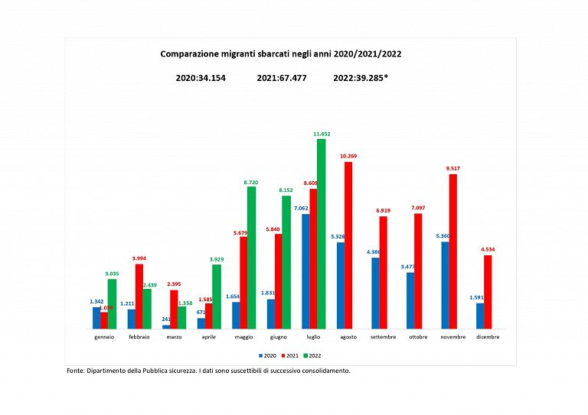
L’immigrazione in Italia

Slide 20
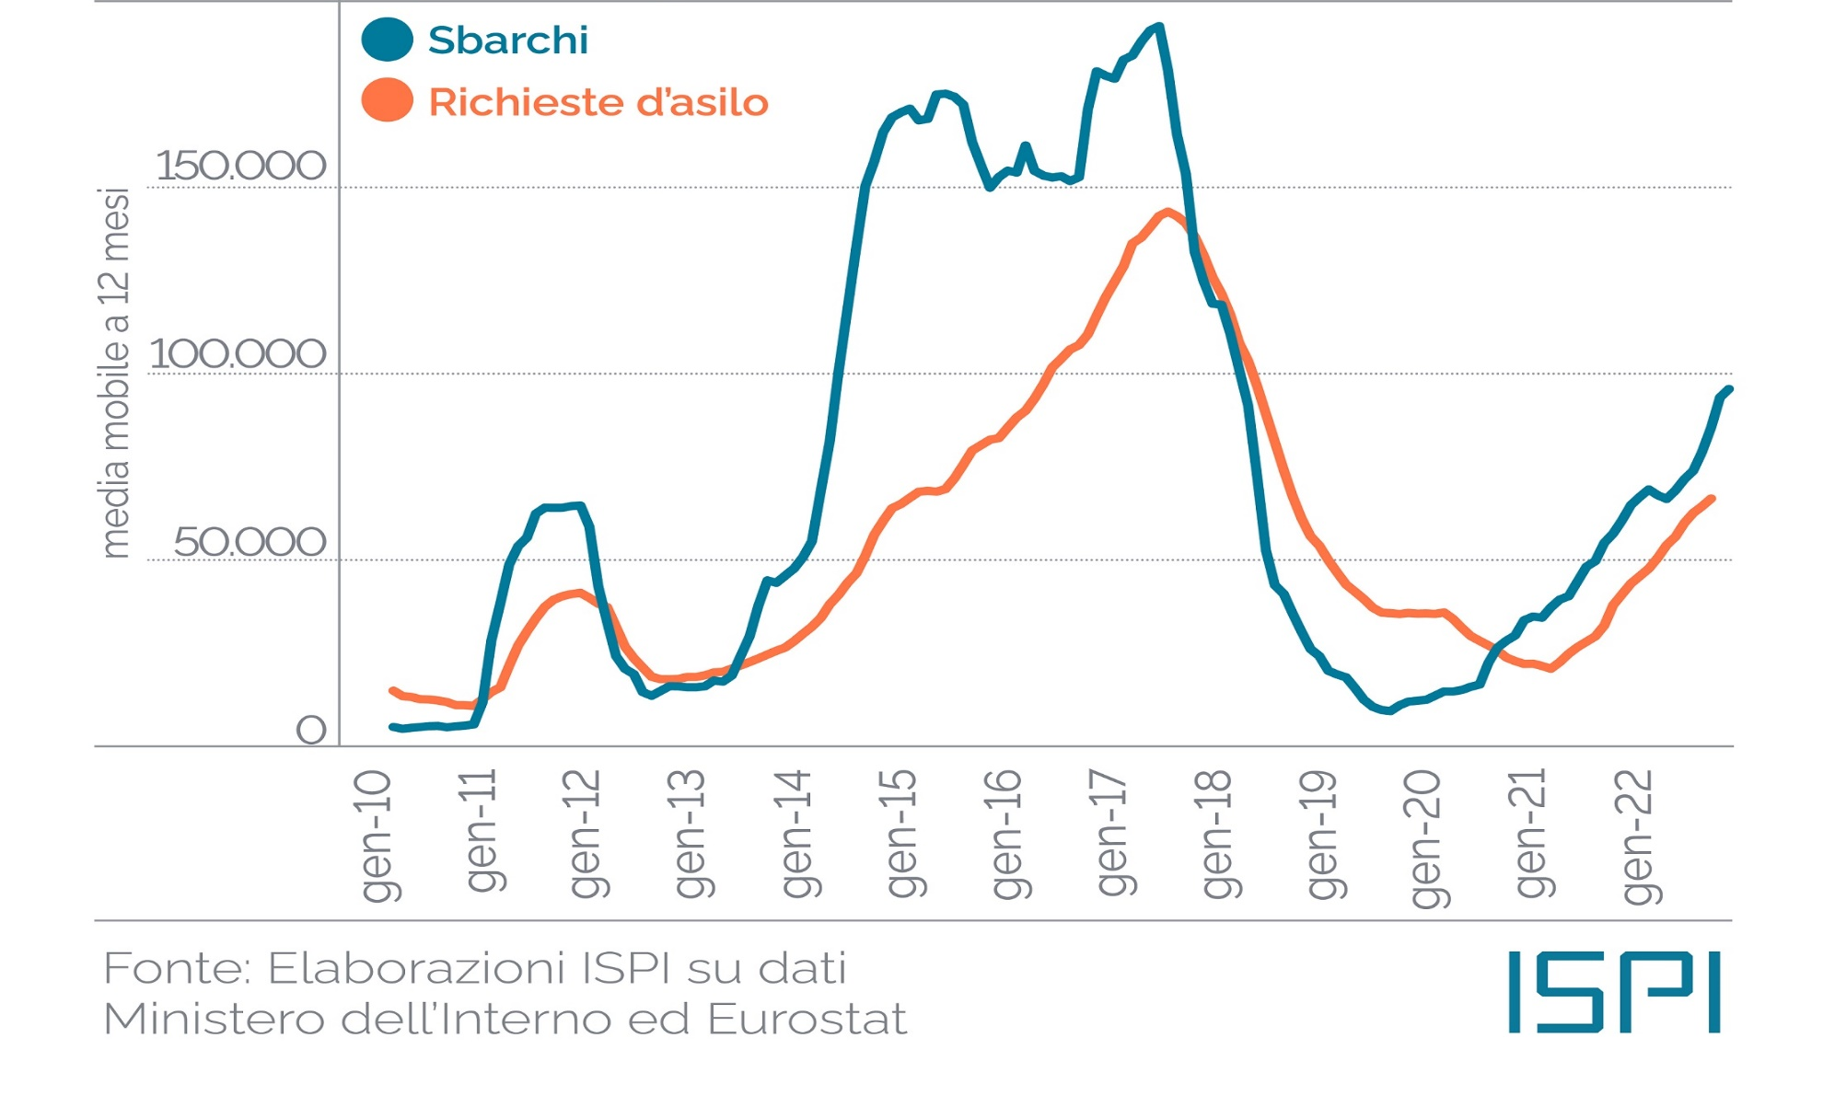
L’immigrazione in Europa

Slide 21
Panico morale (S. Cohen)‏
“Le società sono soggette, di quando in quando, a periodi di panico morale. In questi periodi, l’attenzione si concentra su una condizione, un episodio, una persona o un gruppo di persone, considerate come una minaccia ai valori ed agli interessi della società; la sua (o la loro) natura viene presentata in modo stilizzato e stereotipato dai mass media; barricate morali vengono erette dai giornalisti, dai vescovi, dai politici e dagli altri benpensanti”

Slide 22
5 condizioni per il panico morale
Deve crescere la preoccupazione per alcuni gruppi di persone e per le conseguenze negative delle loro azioni
Deve aumentare l’ostilità verso quei gruppi
Deve esserci un ampio consenso sul fatto che la minaccia che viene da questi gruppi è seria e reale
La paura deve essere priva di fondamento, ingiustificata, prodotta da un pericolo immaginario o almeno esagerata
Il panico morale è “volatile”: appare e scompare improvvisamente

Slide 23
Perché alcuni immigrati delinquono? 3 teorie
1. Teoria del conflitto di culture (Sellin)‏
2. Teoria della tensione o privazione relativa
3. Teoria del controllo sociale

Slide 24
Perché alcuni immigrati delinquono? 3 teorie
Teoria del conflitto di culture
(T. Sellin)‏
Chi commette un reato lo fa perché resta fedele alle norme di condotta della sua cultura di origine e ai valori che ha interiorizzato.
Non è l’individuo ad essere deviante, bensì il gruppo cui appartiene

Slide 25
2. Teoria della tensione
o privazione relativa
Gli immigrati, quando costituiscono una minoranza socialmente svantaggiata, commettono reati perché spinti dalla frustrazione che provano.
Essi percepiscono lo squilibrio tra struttura culturale (che definisce le mete i mezzi attraverso cui raggiungerle) e struttura sociale (l’effettiva distribuzione nella società delle opportunità per arrivare a tali mete)‏

Slide 26
3. Teoria del controllo sociale
La devianza è il frutto di DECISIONI SITUAZIONALI, quindi un’opportunità associata ad una motivazione
Hirschi individua 4 tipi di vincoli che impongono alle persone il rispetto delle leggi:
l’attaccamento (vincolo affettivo)‏
L’impegno (vincolo materiale)‏
Il coinvolgimento (vincolo temporale)‏
Le credenze (vincolo morale)‏

Slide 27
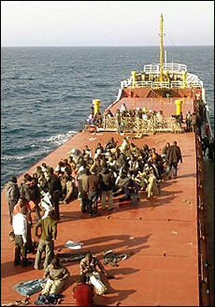
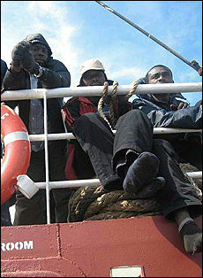
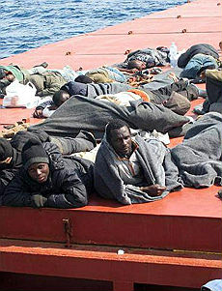
Gli stranieri irregolari

Slide 28
Stranieri residenti per regione

Slide 29
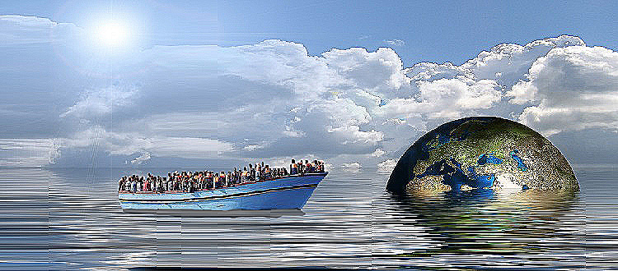
RESTIAMO UMANE/I

